Slide 1
2.1.3 Ngôn ngữ dữ liệu quan hệ(Relational Data Languages)
Query Languages
Procedural
Non-Procedural
Relational Algebra
Relational Calculus

Slide 2

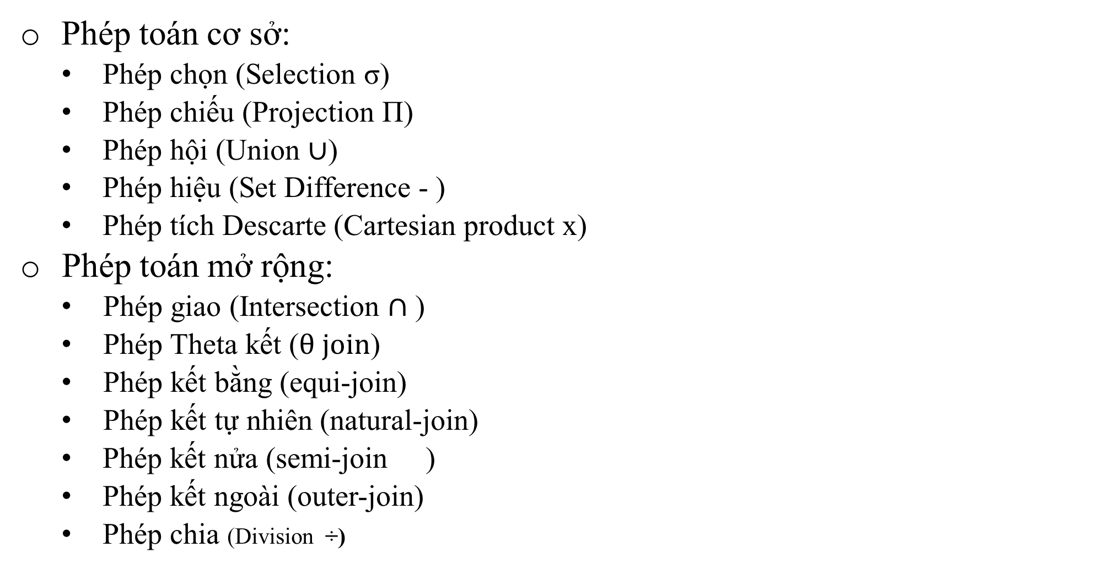
2.1.3.1 Đại số quan hệ (Relational Algebra)
Phép toán cơ sở:
Phép chọn (Selection σ)
Phép chiếu (Projection Π)
Phép hội (Union $∪$)
Phép hiệu (Set Difference - )
Phép tích Descarte (Cartesian product x)
Phép toán mở rộng:
Phép giao (Intersection $∩$ )
Phép Theta kết ($θ join$)
Phép kết bằng (equi-join)
Phép kết tự nhiên (natural-join)
Phép kết nửa (semi-join )
Phép kết ngoài (outer-join)
Phép chia (Division ÷)

Slide 3
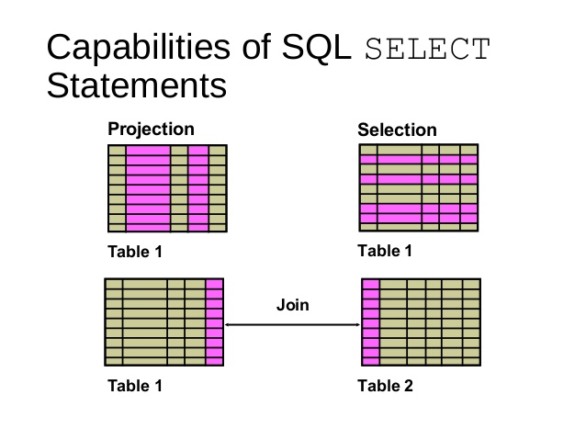

Phép chọn (Selection σ)
Chọn các dòng từ một quan hệ (chiều ngang).
$σ_{F}\left(R\right)$
$R$: quan hệ.
$F$: biểu thức điều kiện, gồm:
+ Các hằng hoặc thuộc tính.
+ Các phép so sánh: <, >, =, ≠, ≤, ≥
+ Các toán tử logic: ∧, ∨, ¬

Slide 4
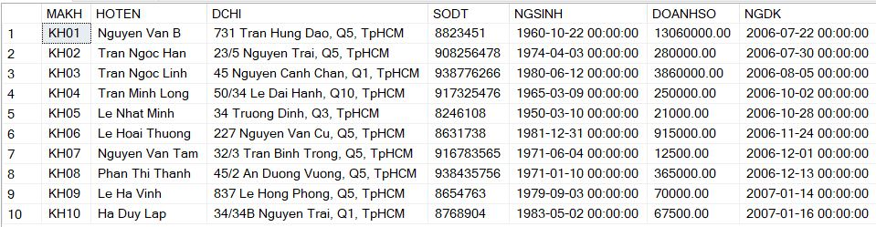
Phép chọn (Selection σ). Ví dụ.
Bảng KHACHHANG (khách hàng)

Slide 5
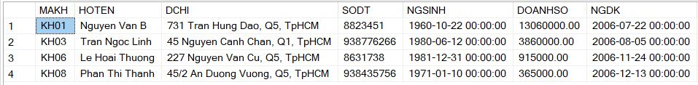

Phép chọn (Selection σ). Ví dụ.
Chọn khách hàng có doanh số lớn hơn 30.000
$$σ_{DOANHSO>300000 }(KHACHHANG)$$

Slide 6

Phép chiếu (Projection Π)
Chọn các cột từ một quan hệ (chiều dọc),
nếu các dòng trùng nhau chỉ lấy 1 dòng.
$Π_{A,B}(R)$
$R$: quan hệ.
$A, B$: các thuộc tính (các cột)

Slide 7
Phép chiếu (Projection Π). Ví dụ.
Bảng KHACHHANG (khách hàng)

Slide 8
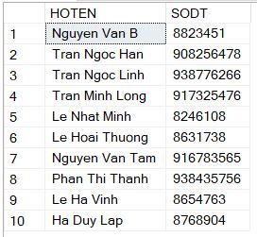
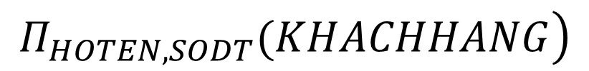
Phép chiếu (Projection Π). Ví dụ.
Lấy Họ tên và số điện thoại của các khách hàng.
$$\left.Π_{HOTEN, SODT}(KHACHHANG\right)$$

Slide 9
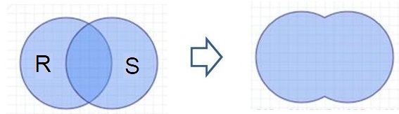

Phép hội (Union $∪$)
Hội của hai quan hệ R và S tạo một quan hệ mới
chứa tất cả các bộ của R, hoặc của S hoặc của cả 2, bộ trùng lấy 1.
$$R∪S$$

Slide 10
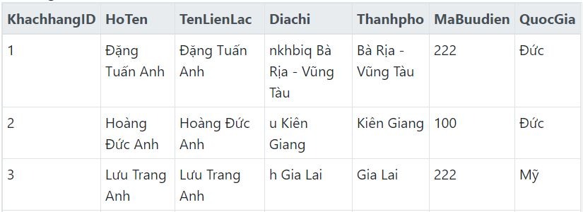
Phép hội (Union $∪$). Ví dụ.
Bảng Khachhang (khách hàng)

Slide 11
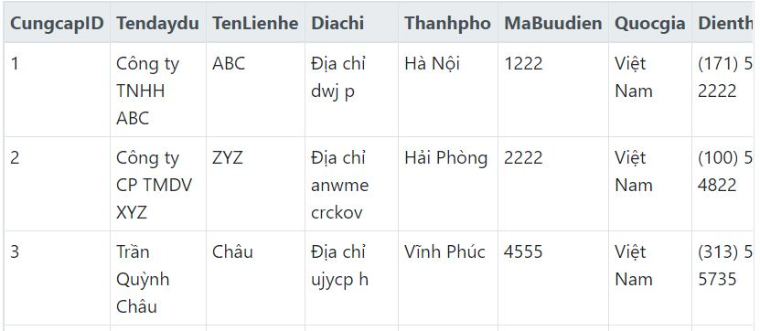
Phép hội (Union $∪$). Ví dụ.
Bảng Cungcap (Cung cấp)

Slide 12
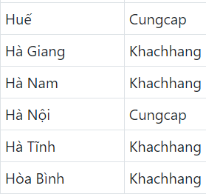

Phép hội (Union $∪$). Ví dụ.
R: Lấy Thanhpho (tên thành phố) từ bảng Khachhang (khách hàng).
S: Lấy Thanhpho từ bảng Cungcap (cung cấp).
Phép hội của R và S là:
$$Π_{Thanhpho}\left(Khachhang\right) ∪ Π_{Thanhpho}(Cungcap)$$

Slide 13
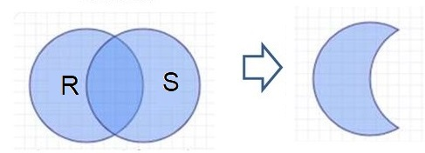

Phép hiệu (Set Difference - )
Hình thành một quan hệ chứa các bộ trong R nhưng không thuộc S.
$$R−S$$

Slide 14
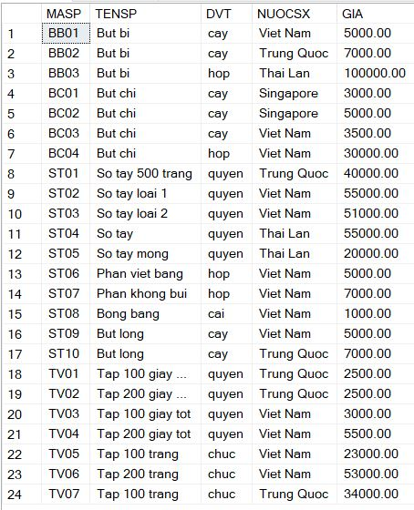
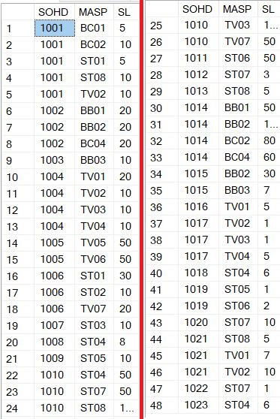
Phép hiệu (Set Difference - ). Ví dụ.
Bảng Bảng
SANPHAM CTHD
(sản phẩm) (chi tiết
hóa đơn)

Slide 15


Phép hiệu (Set Difference - ). Ví dụ.
R: Lấy MASP (mã sản phẩm) từ bảng SANPHAM (sản phẩm).
S: Lấy MASP từ bảng CTHD (chi tiết hóa đơn).
Phép hiệu giữa R và S là: (những sản phẩm chưa bán)
$$Π_{MASP}\left(SANPHAM\right)− Π_{MASP}(CTHD)$$

Slide 16
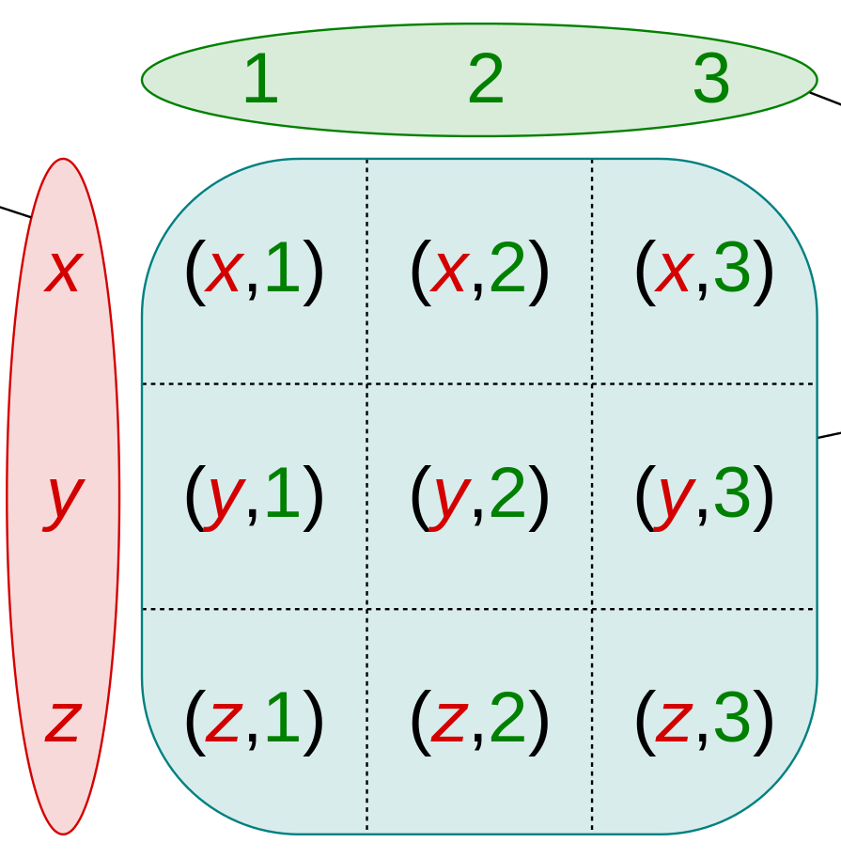

Phép tích Descarte (Cartesian product x)
Hình thành một quan hệ nối các bộ của R với mọi bộ của S.
$$R x S$$

Slide 17
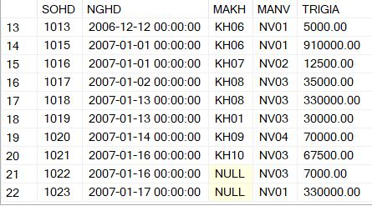
Phép tích Descarte (Cartesian product x). Ví dụ.
Bảng HOADON (hóa đơn)

Slide 18
Phép tích Descarte (Cartesian product x). Ví dụ.
Bảng KHACHHANG (khách hàng)

Slide 19
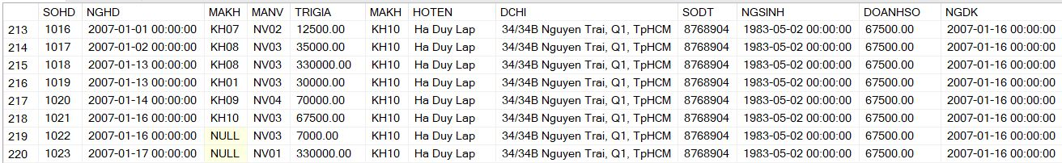

Phép tích Descarte (Cartesian product x). Ví dụ.
R: tất cả thuộc tính của bảng HOADON (hóa đơn).
S: tất cả thuộc tính của bảng KHACHHANG (khách hàng).
Tích của R và S là:
$$Π_{SOHD,NGHD,MAKH,MANV,TRIGIA}\left(HOADON\right) X$$
$$Π_{MAKH,HOTEN,DCHI,SODT,NGSINH,DOANHSO,NGDK}\left(KHACHHANG\right)$$

Slide 20
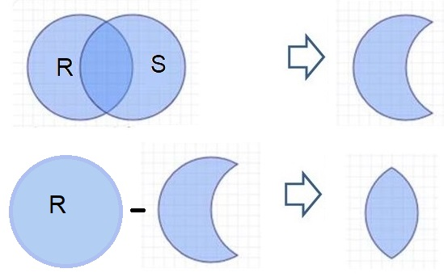

Phép giao (Intersection $∩$)
Hình thành một quan hệ mới chứa các bộ thuộc cả R và S.
$R ∩ S$
Biểu diễn bằng các toán tử căn bản:
$R ∩ S=R−\left(R−S\right)$

Slide 21
Phép giao (Intersection $∩$). Ví dụ.
Bảng Bảng
SANPHAM CTHD
(sản phẩm) (chi tiết
hóa đơn)

Slide 22


Phép giao (Intersection $∩$). Ví dụ.
R: Lấy MASP (mã sản phẩm) từ bảng SANPHAM (sản phẩm).
S: Lấy MASP từ bảng CTHD (chi tiết hóa đơn).
Phép giao giữa R và S là: (những sản phẩm chưa bán)
$$Π_{MASP}\left(SANPHAM\right)∩ Π_{MASP}(CTHD)$$

Slide 23

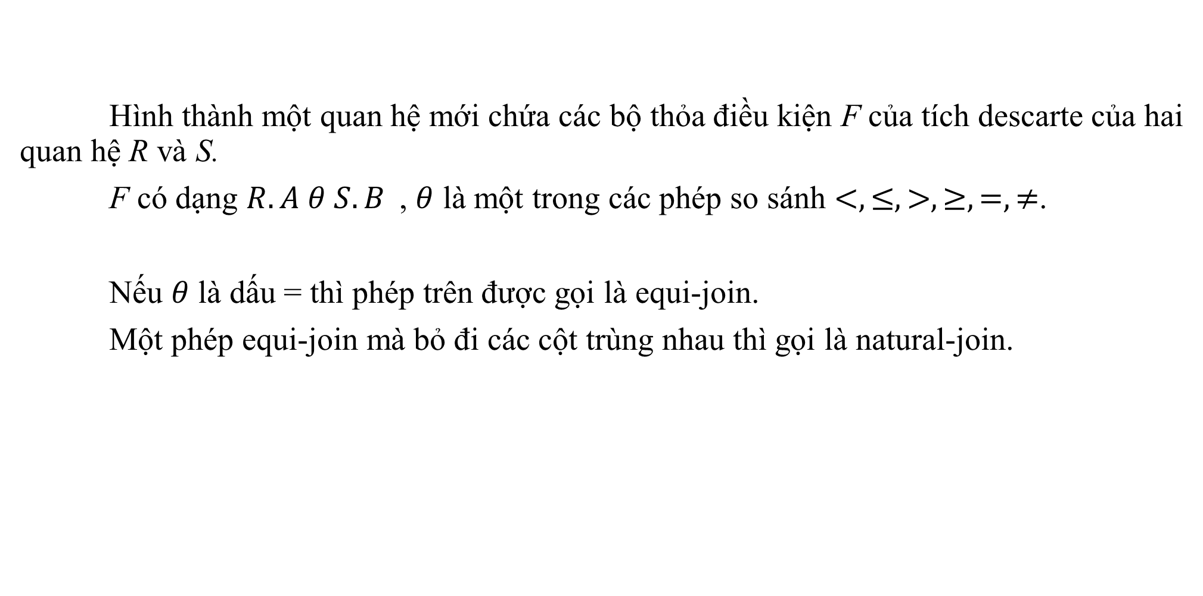
Phép theta kết ($θ join$)
Hình thành một quan hệ mới chứa các bộ thỏa điều kiện F của tích descarte của hai quan hệ R và S.
F có dạng ${R.A θ S.B }_{ }$, $θ$ là một trong các phép so sánh $<, ≤, >, ≥, =, ≠$.
Nếu $θ$ là dấu = thì phép trên được gọi là equi-join.
Một phép equi-join mà bỏ đi các cột trùng nhau thì gọi là natural-join.

Slide 24
Phép theta kết ($θ join$). Ví dụ.
Bảng HOADON (hóa đơn)

Slide 25
Phép theta kết ($θ join$). Ví dụ.
Bảng KHACHHANG (khách hàng)

Slide 26
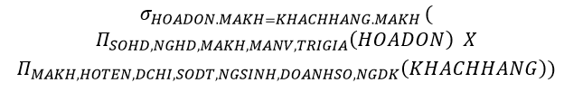
Phép theta kết ($θ join$). Ví dụ.
R: tất cả thuộc tính của bảng HOADON (hóa đơn).
S: tất cả thuộc tính của bảng KHACHHANG (khách hàng).
Theta kết của R và S là:
Hoặc

Slide 27
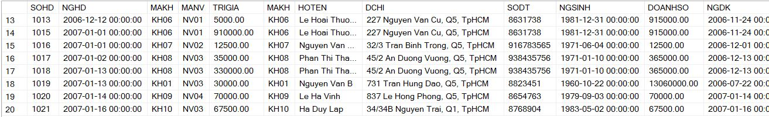
Phép theta kết ($θ join$). Ví dụ.
Kết quả phép theta-join.

Slide 28
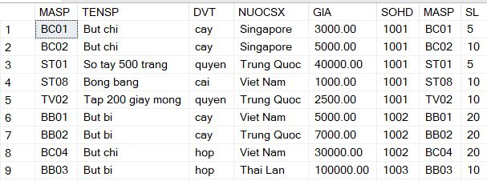
Phép kết bằng ($equi−join$). Ví dụ.

Slide 29
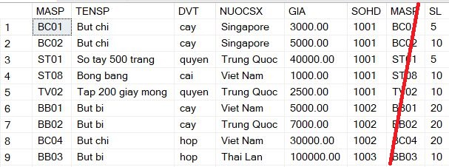
Phép kết tự nhiên ($natural−join$). Ví dụ.

Slide 30
Phép kết nửa (semi-join )
Hình thành quan hệ chứa các bộ của R có thể tham giá kết với quan hệ S.

Slide 31
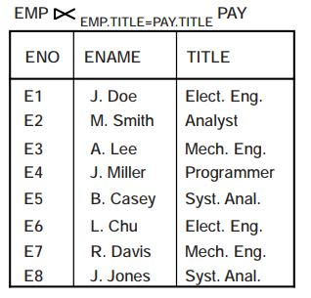
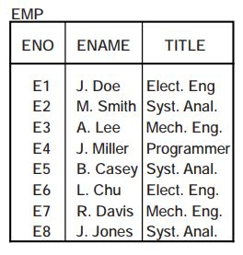
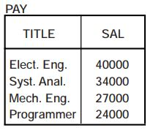
Phép kết nửa (semi-join ). Ví dụ.

Slide 32
Phép kết ngoài (outer - join)
Left outer join
Là phép kết bảo toàn các bộ của quan hệ bên trái, bộ nào không kết được với quan hệ bên phải thì điền null.
Right outer join
Là phép kết bảo toàn các bộ của quan hệ bên phải, bộ nào không kết được với quan hệ bên trái thì điền null.
Full outer join
Là phép kết bảo toàn các bộ của hai quan hệ, bộ nào không kết được thì điền null.

Slide 33

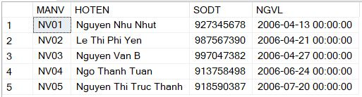
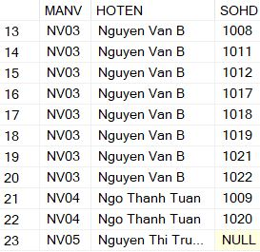
Phép kết ngoài (outer - join). Ví dụ.

Slide 34

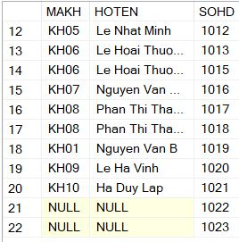
Phép kết ngoài (outer - join). Ví dụ.

Slide 35
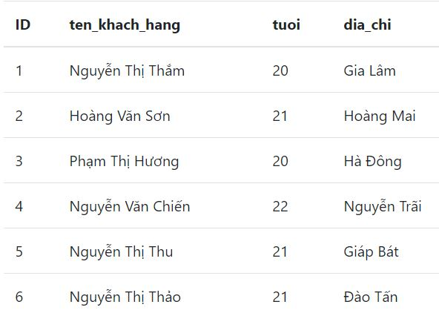
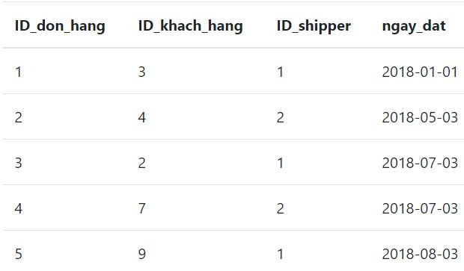
Phép kết ngoài (outer - join). Ví dụ.
Bảng khách hàng. Bảng đơn hàng.

Slide 36
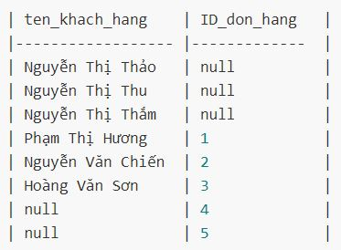
Phép kết ngoài (outer - join). Ví dụ.
Kết quả full outer join.

Slide 37
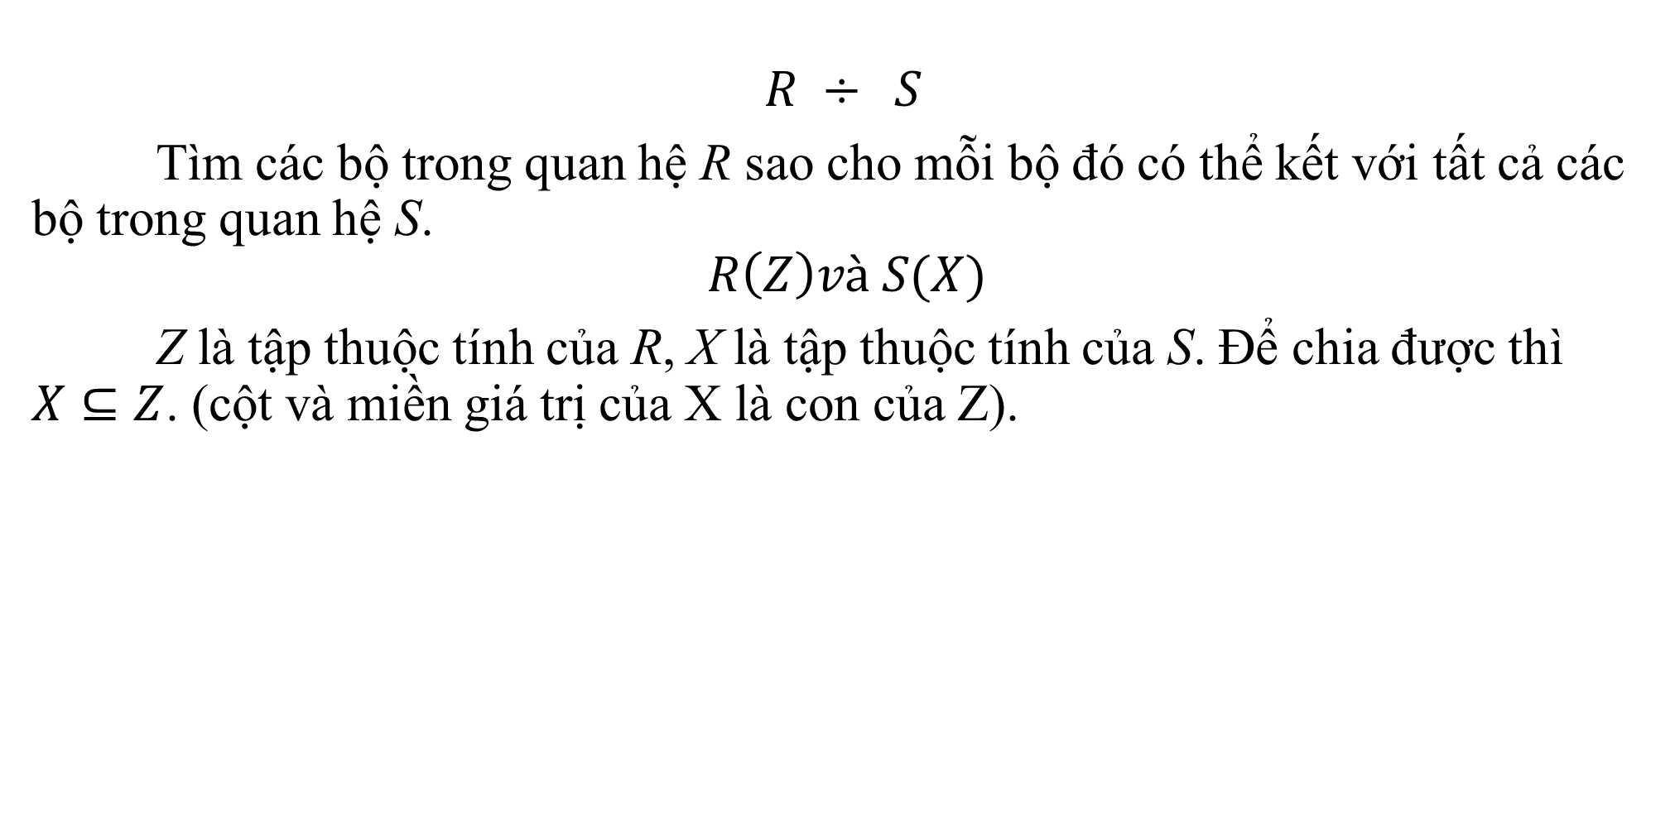
Phép chia (Division ÷).
$${R {÷ }_{ }S}_{ }$$
Tìm các bộ trong quan hệ R sao cho mỗi bộ đó có thể kết với tất cả các bộ trong quan hệ S.
$$R\left(Z\right)và S(X)$$
Z là tập thuộc tính của R, X là tập thuộc tính của S. Để chia được thì $X⊆Z$. (cột và miền giá trị của X là con của Z).

Slide 38
2.1.3.2 Phép tính quan hệ (Relational Calculus)
Phép tính quan hệ trên bộ (tuple relational calculus)
Phép tính quan hệ trên miền (domain relational calculus)

Slide 39
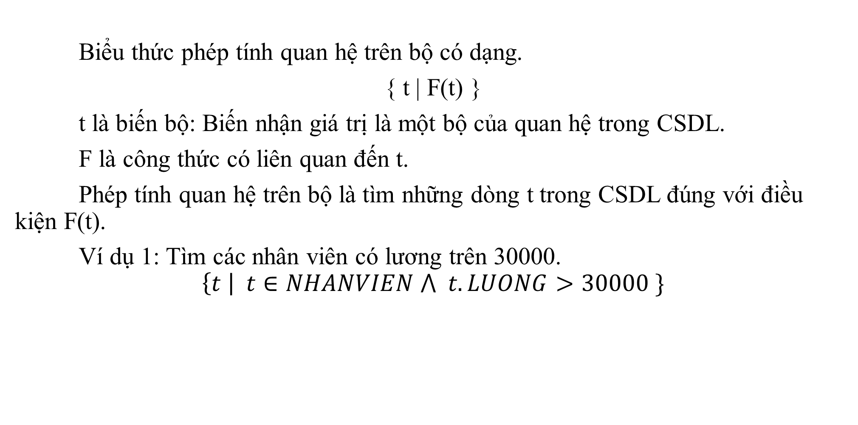
Phép tính quan hệ trên bộ (tuple relational calculus)
Biểu thức phép tính quan hệ trên bộ có dạng.
{ t | F(t) }
t là biến bộ: Biến nhận giá trị là một bộ của quan hệ trong CSDL.
F là công thức có liên quan đến t.
Phép tính quan hệ trên bộ là tìm những dòng t trong CSDL đúng với điều kiện F(t).
Ví dụ 1: Tìm các nhân viên có lương trên 30000.
$$\left\{t \right| t∈NHANVIEN ⋀ t.LUONG>30000 \}$$

Slide 40
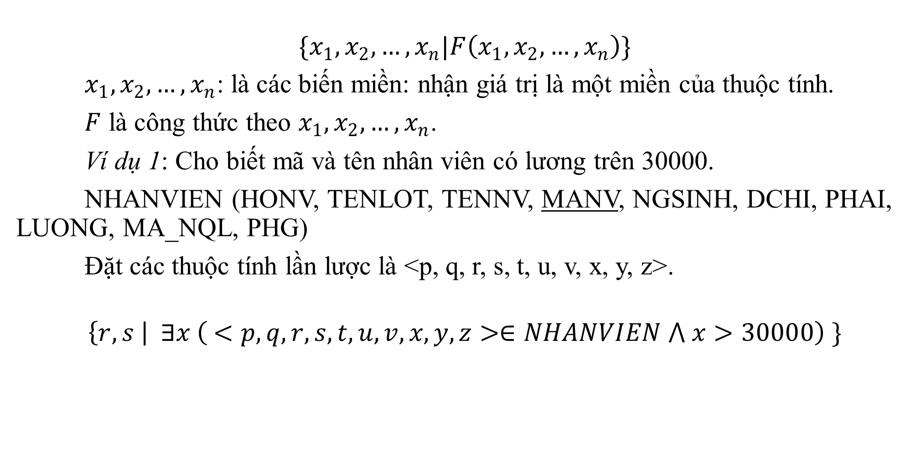
Phép tính quan hệ trên miền (domain relational calculus)
$$\{x_{1}, x_{2}, …, x_{n}|F\left(x_{1}, x_{2},…,x_{n}\right)\}$$
$x_{1}, x_{2}, …, x_{n}$: là các biến miền: nhận giá trị là một miền của thuộc tính.
$F$ là công thức theo $x_{1}, x_{2}, …, x_{n}$.
Ví dụ 1: Cho biết mã và tên nhân viên có lương trên 30000.
NHANVIEN (HONV, TENLOT, TENNV, MANV, NGSINH, DCHI, PHAI, LUONG, MA_NQL, PHG)
Đặt các thuộc tính lần lược là <p, q, r, s, t, u, v, x, y, z>.
$$\left\{r, s \right| ∃x \left( <p, q, r, s,t,u,v,x,y,z>∈NHANVIEN ⋀ x>30000\right) \}$$

